Slide 1
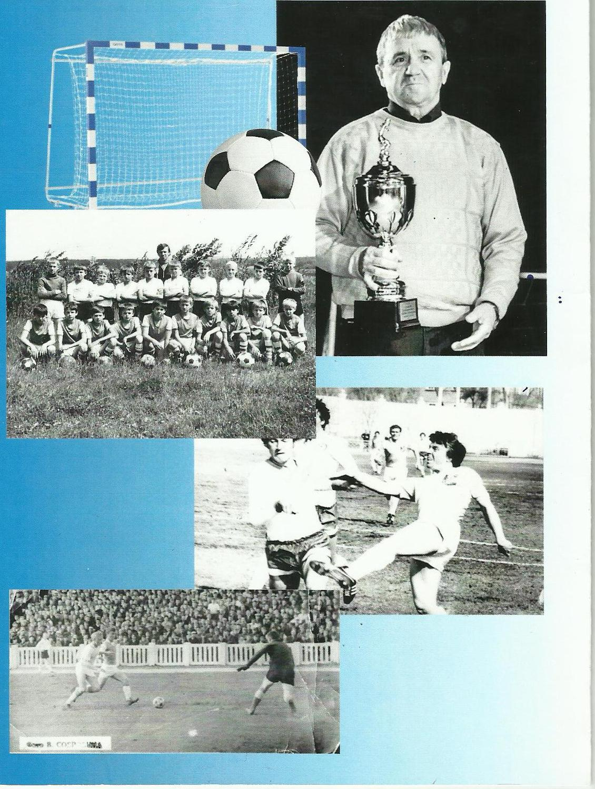
VIII МЕЖДУНАРОДНЫЙ ФУТБОЛЬНЫЙ ТУРНИР ПО ФУТБОЛУ ПАМЯТИ Ю.Н.ВАСИЛЬЕВА
Возраст | Предварительные сроки | Число игроков | Ответственный:
2006 г.р. | 26.03 -30.03 | 11 x 11 | Соколов Александр +79103208233
2007 г.р. | 26.03 - 30.03 | 11 x 11 | Соколов Сергей +79507137081
2008 г.р. | 01.04 -05.04 | 11 x 11 | Мельников Сергей +79103280400
2009 г.р. | 26.03 - 30.03 | 11 x 11 | Балдин Алексей +79205514529
20010 г.р. | 01.04 - 05.04. | 9 x 9 | Гордеев Юрий +79103655353
2011 г.р. | 26.03 - 30.03 | 8 x 8 | Лапаев Максим +79051735144
2012 г.р. | С 01.04-- 04.04 | 7 x 7 | Пушкарев Антон +79103644442
2013 г.р. | С 26.03 -29.03 | 7 x 7 | Хабибулин Конст. +79056742828
2014 г.р. | С 01.04 - 04.04 | 5 x 5 | Зайцев Сергей +79103225161

Slide 2
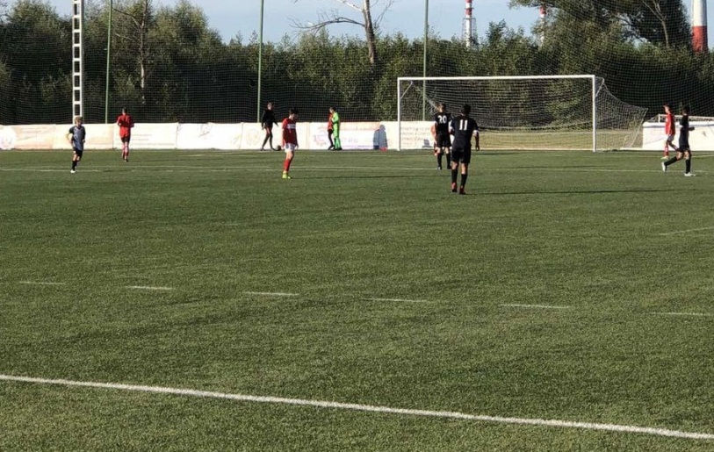
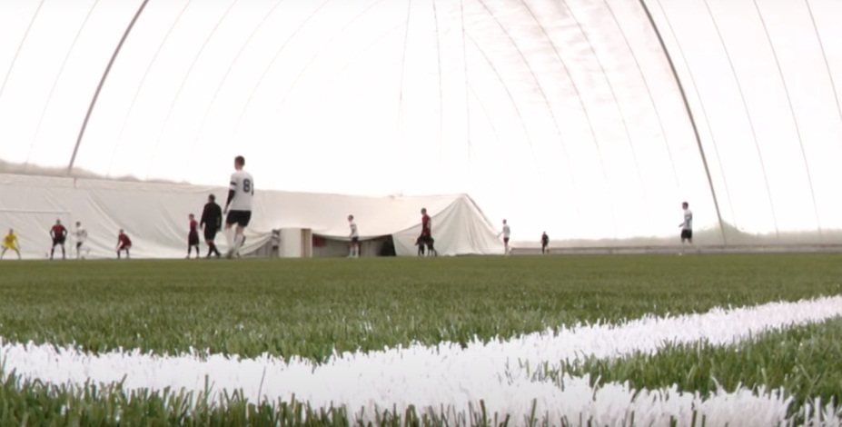
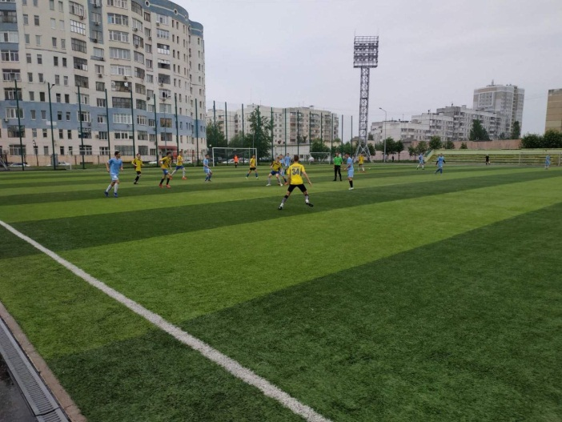
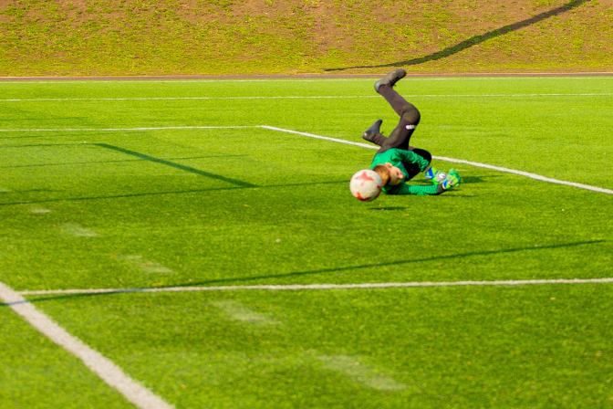
Соревнования проводятся на лучших полях города Белгорода
Серебряный Донец
Манеж
32 школа
49 школа

Slide 3
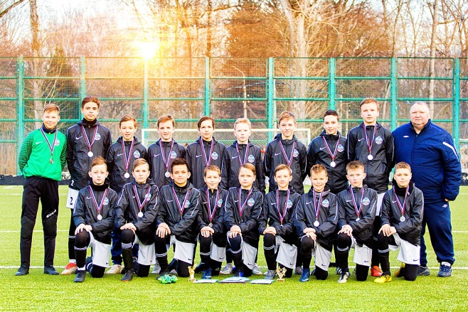
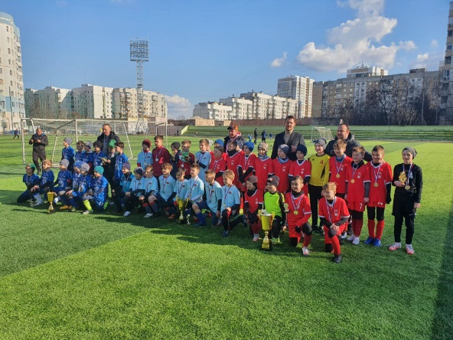
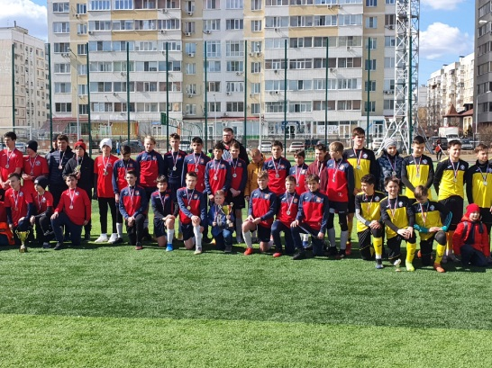
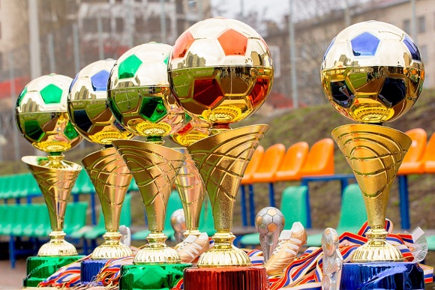
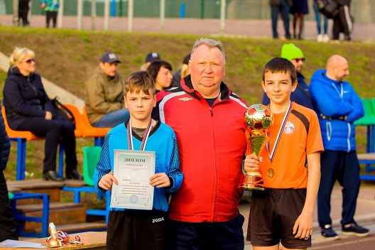
НАГРАЖДЕНИЕ.
В каждой возрастной группе команда, занявшая 1 место, награждается памятным кубком, медалями и дипломом первой степени; команды, занявшие 2-3 места, награждаются памятными кубками, медалями и дипломами соответствующих степеней.
Лучшие игроки турнира по номинациям в каждой возрастной группе награждаются памятными призами. Оргкомитет турнира учреждает специальные призы.

Slide 4
ЗАЯВКИ.
Заявки, по установленной форме и заверенные врачом о допуске каждого участника к соревнованиям, предоставляются в судейскую коллегию по прибытию на соревнования. Игроки 2006–2007 годов рождения должны иметь при себе паспорт, 2008 года рождения - паспорт или свидетельство о рождении, 2009 и младше – свидетельство о рождении и справку с фото, заверенную руководителем учебного заведения.
Участие в турнире необходимо подтвердить до 05 марта 2022 г. по электронному адресу или телефону:
- metall_677@mail.ru , тел. 8-910-223-83-93 (Носачев Сергей Юрьевич),
- dush-6@bk.ru, тел. 8(4722)32-06-97 (Яковлев Валерий Николаевич)
Информация о турнире будет размещаться на странице В/К (Детская футбольная лига г. Белгород), в социальных сетях и на сайте СШ №6 http://sport6wp.beluo31.ru

